Slide 1
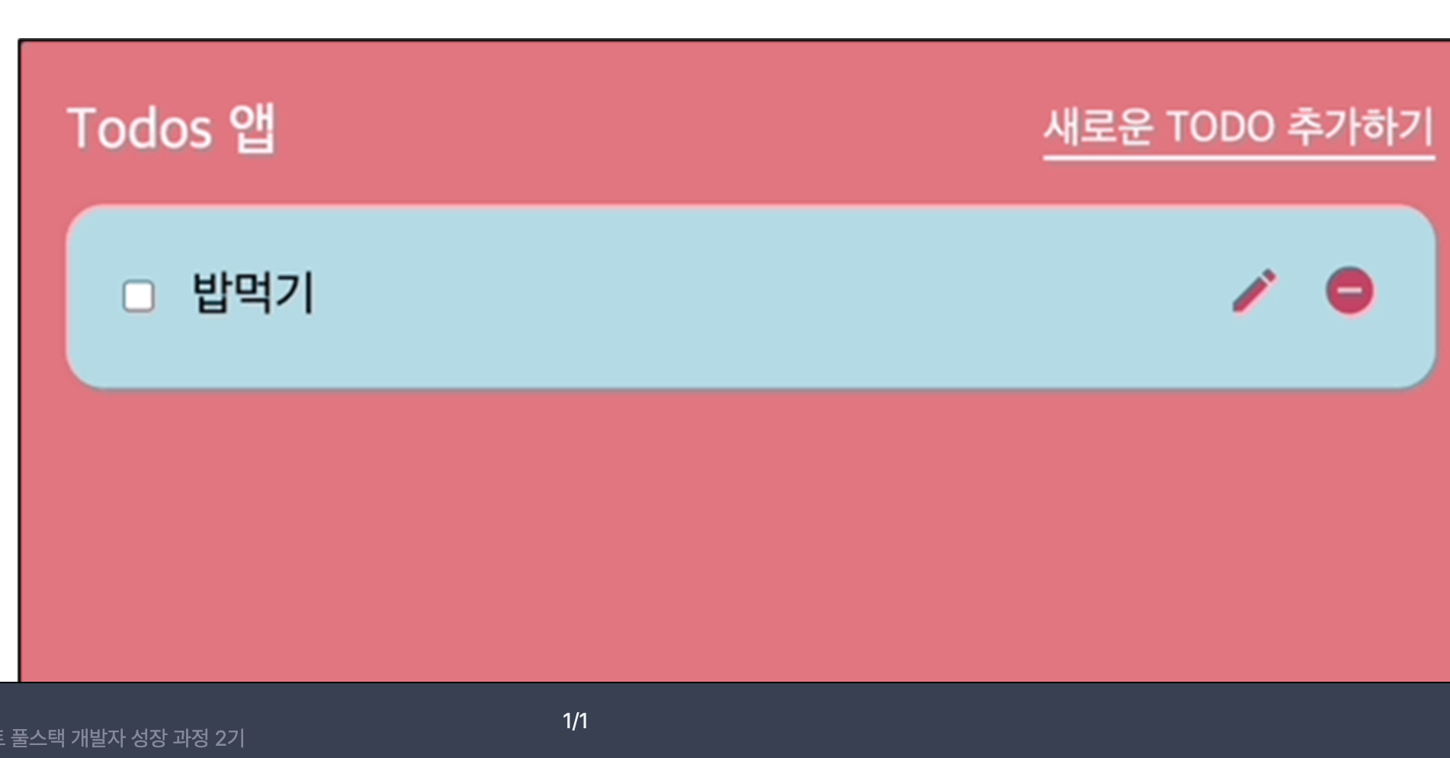
Header > div.logo button.createNewTodo
Main > div.
createNewTodo > main block 아래로 내려가며 새로운 글자 쓰는 창 뜨게
모바일
패드, 랩탑

